Slide 1
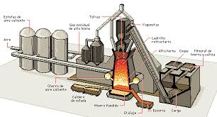
Unidad: 2 – Metales ferrosos, Siderurgia
Hierro. Propiedades. Obtención. Estructura del hierro. Aleaciones hierro-carbono, constituyentes. Diagrama de hierro-carbono. Aceros. Tratamientos Pre metalúrgicos. Obtención. Clasificación según; el proceso de fabricación, según su porcentaje de carbono. Clasificación según su composición; Aceros al carbono, Aceros aleados. Clasificación según su aplicación.

Slide 2
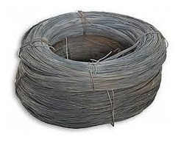
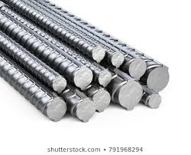
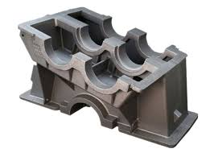
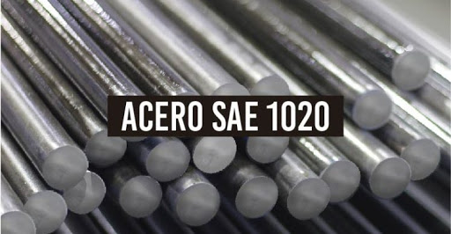
Productos Siderúrgicos
Se llaman así a las sustancias férreas que han sufrido un proceso metalúrgico, se clasifican en hierros, fundiciones, aceros, ferroaleaciones, aleaciones férreas especiales y conglomerados férreos.
El porcentaje de presencia de carbono determina el producto y sus características mecánicas;
Hierro dulce………….hasta 0,03%C
Aceros…………………..0,03% a 1,76%C
Fundiciones…………..1,76% a 6,67%C
Hierro Dulce
Aceros
Fundición

Slide 3
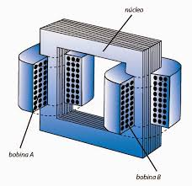
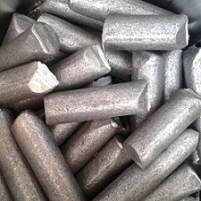
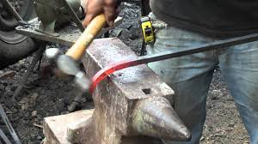
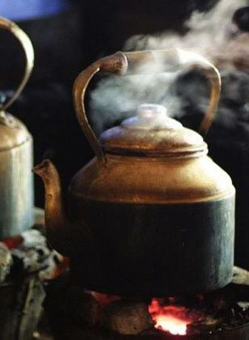
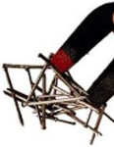
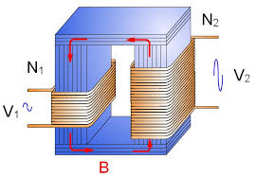
Hierro - Propiedades
El Hierro técnicamente puro, es decir, con menos del 0,008% de carbono, es un metal blanco azulado, dúctil y maleable con un Pe = 7,87kg/dm3.
Funde a 1536ºC, reblandeciéndose antes de llegar a esa temperatura lo que permite forjarlo y moldearlo.
Es un buen conductor del calor y la electricidad y se imana fácilmente.
Hierro Puro
Trabajo en Hierro Forjado
Conducción
del calor
Imantación

Slide 4
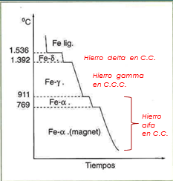
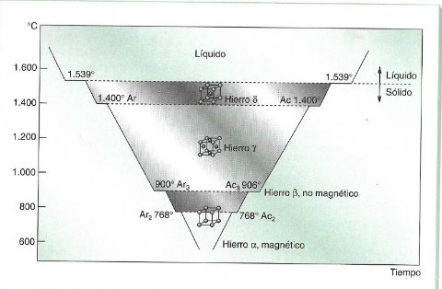
Hierro - Estructura
“r”; enfriamiento (refroidissement)
“c”; calentamiento (chauffage)
La diferencia en las temperaturas Ar y Ac en los dos proceso es mayor cuanto mayor es la velocidad con que se desarrollan ambos.
Fe - β
Cambios alotrópicos
Si el calentamiento o el enfriamiento se hiciesen a una velocidad infinitamente lenta, las temperaturas (A) son idénticas para ambos fenómenos.
Fe; , β y δ
Fe -γ

Slide 5
Aleaciones hierro-carbono
%C, mayor resistencia
0,08%
1,76%
6,67%
Hierro
Aceros
Fundiciones
El carbono se encuentra en los productos siderúrgicos en tres formas;
Disuelto en hierro gamma (ccc),
Combinado con el hierro,
Y libre; formando láminas o nódulos.

Slide 6
El carbono en los productos Siderúrgicos.
- Disuelto
Aceros
Fundiciones

Slide 7
Constituyentes.
Ferrita (Fea);
Solución solida en hierro alfa, posee una solubilidad muy baja a temperatura ambiente (0,008% de carbono), por eso se la considera como hierro alfa puro, la máxima solubilidad del carbono en hierro alfa es del 0,02% a 723ºC.
La ferrita es el más blando y dúctil de los constituyentes.
Tiene una dureza muy baja de 90HB, una resistencia a la rotura de 28kg/mm2 y un alargamiento del 40%.
La ferrita cristaliza en la red cúbica centrada.

Slide 8
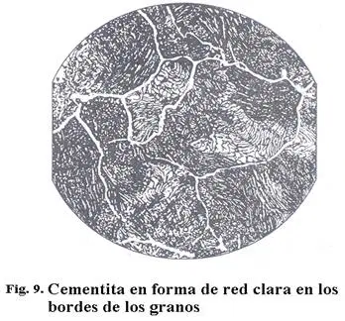
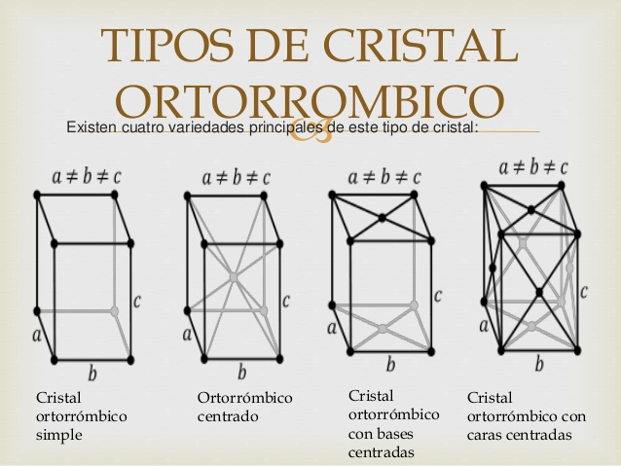
Cementita (CFe3);
Es carburo de hierro, CFe3 y contiene por tanto el 6,67% de carbono.
Es el constituyente más duro y frágil de los aceros, alcanzando una dureza Brinell de 700, es magnético hasta los 210ºC, recibiendo esta temperatura el nombre de punto de Curie.
Cristaliza en la red Ortorrómbica;

Slide 9
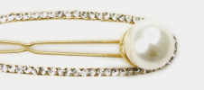
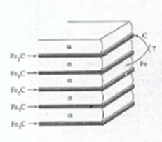
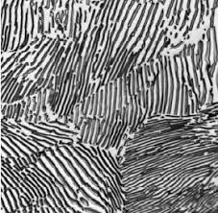
Perlita;
Está compuesta por un 86,5% de Ferrita y un 13,5% de Cementita. Tiene una dureza de 200HB y una resistencia a la rotura de 80kg/mm2 con un alargamiento del 15%.
Este nombre se debe a las irisaciones que presenta el constituyente al ser iluminado al igual que las perlas.
Cada grano de Perlita está formado por láminas o placas alternadas de Cementita y de Ferrita. Esta estructura laminar se forma por un enfriamiento muy lento, si éste es brusco la estructura queda más borrosa y se denomina Sorbita.
Se forma con 0,8% C
en condiciones normales.

Slide 10
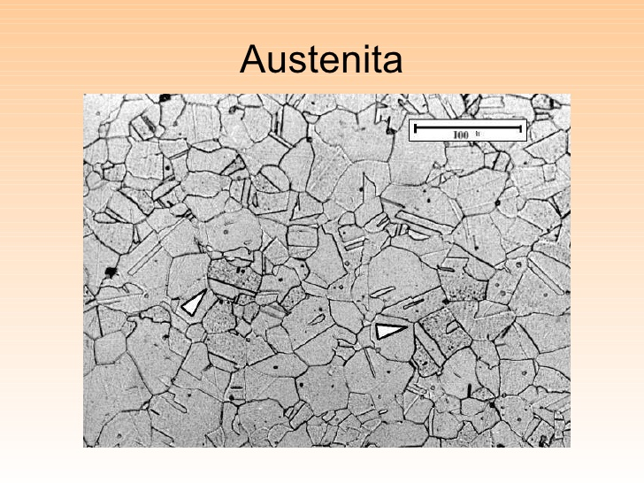
Austenita;
Es el constituyente más denso de los aceros y está formada por una solución sólida de carbono en hierro gamma. La proporción de carbono disuelto varía desde el 0% hasta el 1,76%, correspondiendo este último porcentaje de máxima solubilidad a la temperatura de 1.130ºC.
La Austenita en los aceros al carbono empieza a formarse a la temperatura de 723ºC y a partir de la temperatura critica Ac3 la totalidad del acero está ya formada por cristales de Austenita.

Slide 11
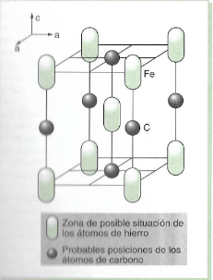
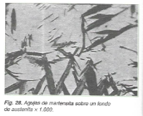
Martensita;
Es el constituyente más duro en los aceros después de la Cementita. Es una solución solida sobresaturada de carbono en hierro alfa. Se obtiene por enfriamiento muy rápido de los aceros, una vez elevada su temperatura lo suficiente para conseguir su constitución austenítica. La mertensita se presenta en forma de aguja y cristaliza en la red tetragonal en lugar de hacerlo en la red cúbica centrada como el hierro alfa, debido a la deformación que produce la inserción de los átomos de carbono en su red cristalina.
- Dureza 50HRc
- Resistencia a la rotura de 175 a 250kg/mm2.
- Alargamiento 0,5 al 0,5%.

Slide 12
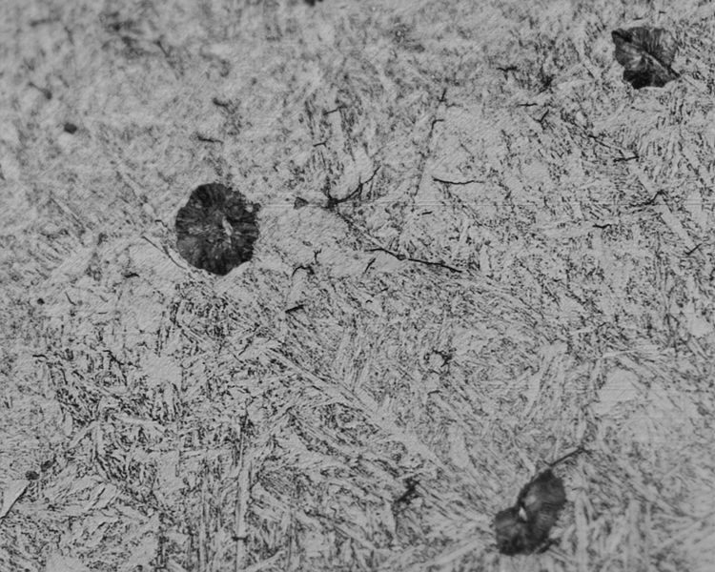
Troostita;
Es un agregado muy fino de cementita y ferrita que se produce por transformación isotérmica de la austenita en el rango de temperatura de 500ºC a 600ºC. Es decir enfriándola rápidamente a esta temperatura y manteniéndola luego a nivel constante hasta que toda la austenita se haya transformada en Troostita.
Se presenta en forma de nódulos oscuros y aparece acompañando a la Martensita y a la Austenita.
- Dureza 450HB
- Resistencia a la rotura de 250kg/mm2
- Alargamiento 7,5%

Slide 13
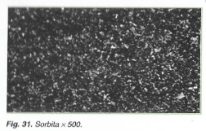
Sorbita;
Es también un agregado fino de cementita y ferrita. Se obtiene por enfriamiento de la austenita por transformación isotérmica en la zona de 600ºC a 650ºC (a temperatura constante), es decir, enfriándola rápidamente a esta temperatura y manteniéndola luego a nivel constante hasta que toda la austenita se haya transformada en Sorbita.
Dureza 350HB
Resistencia a la rotura de 100kg/mm2
Alargamiento 15%
Bainita;
Se obtiene por la transformación de la austenita (transformación isotérmica) en el rango de 250ºC a 500ºC, es decir, enfriándola rápidamente y manteniéndola luego a nivel constante hasta que toda la austenita se haya transformada en Bainita.

Slide 14
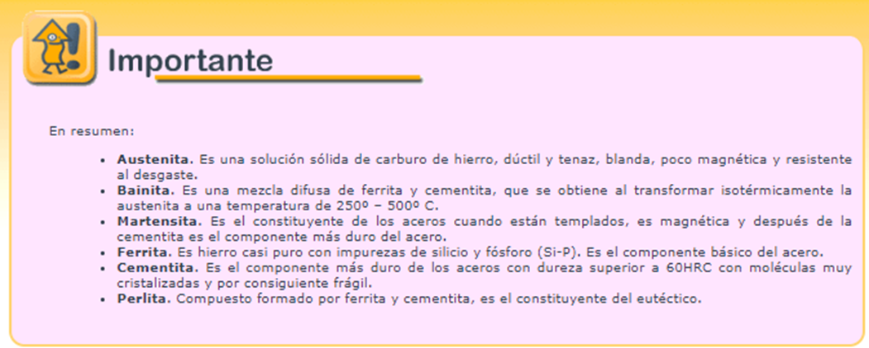

Slide 15
Constituyentes en las Fundiciones
Ledeburita;
Se encuentra en las aleaciones hierro-carbono cuando el porcentaje de carburo de hierro (CFe) aleado es superior al 25%, es decir, con un contenido total mayor a 1,76%C.
Se forma al enfriar la fundición líquida del 4,3%C desde la temperatura de 1.130ºC, siendo estable hasta los 723ºC y descomponiéndose luego en Ferrita y Cementita. Por lo que es un constituyente Eutéctico con un porcentaje de Carbono de 4,3%.
Steadita;
Es un constituyente eutéctico de fluidez perfecta que aparece en las fundiciones que poseen más de 0,15% de Fosforo. Es muy dura, frágil y funde a 960ºC.

Slide 16
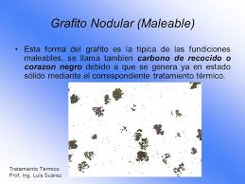
Grafito;
El grafito es uno de los tres estados alotrópicos en que se encuentra el carbono libre en la naturaleza, los otros dos son el diamante y el carbón amorfo.
El grafito es blando, untuoso, de color gris oscuro y de peso específico 2,25.
Se presenta formando laminas en las funciones grises, como nódulos en las fundiciones maleables y en forma esferoidal en fundiciones especiales.

Slide 17
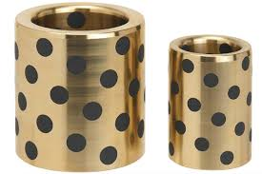
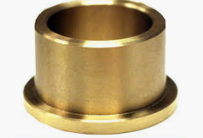
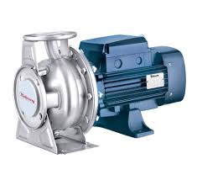
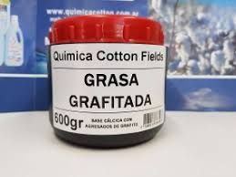
Grafito, bondades:
Las fundiciones que lo contienen poseen mejoras de resistencia al desgaste y la corrosión y sirven de lubricante en los roces.
Las fundiciones que lo contienen poseen:
la dureza,
la resistencia mecánica,
la elasticidad y
la plasticidad más bajas.
Bronce grafitado.

Slide 18
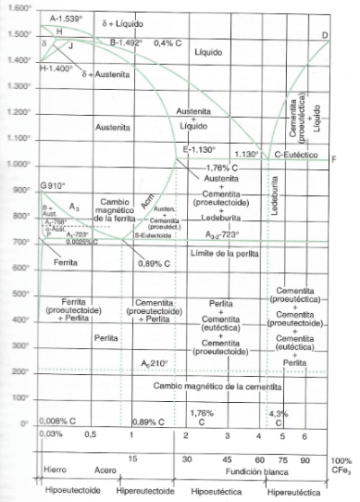
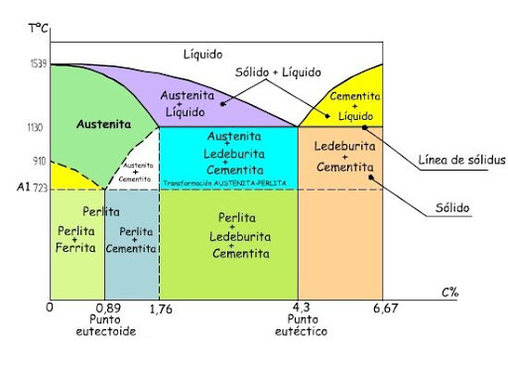
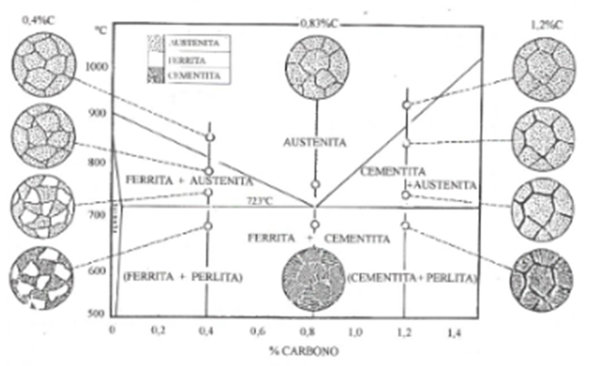
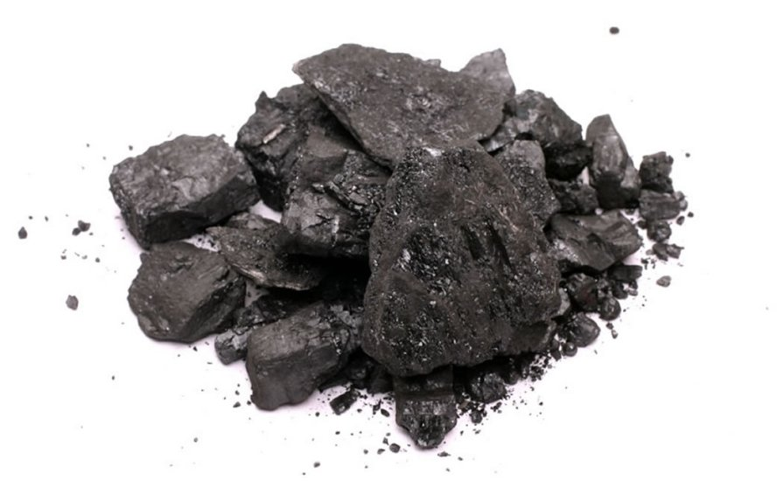
Diagrama de
Hierro-Carbono
1,76%C, divide el diagrama en Aceros y en Fundiciones
Es un diagrama de fases para el acero y la fundición, en el cual se indican los distintos constituyentes que existen a distintas temperaturas y para cualquier contenido de carbono.
Segrega
Un solo constituyente
4,3%C (Ledeburita )
Temp. 723ºC
de formación de la Austenita.
Un solo constituyente
0,89%C (Perlita)
Austenita
Ferrita
Ledeburita
Grafito

Slide 19
Metalurgia - Minerales
Los minerales como materias primas son los denominados rocas o menas en las cuales la proporción de metales es elevada y pueden ser extraídos fácilmente.
Tipos de Minerales:
Solo en estado metálico se encuentran los metales preciosos como el oro y el platino.
Los demás se encuentran en combinaciones que pueden ser compuestos binarios (óxidos o sulfuros), o compuestos ternarios (Silicatos y carbonatos).

Slide 20
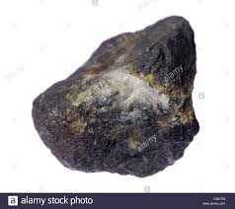
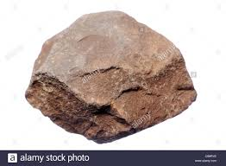
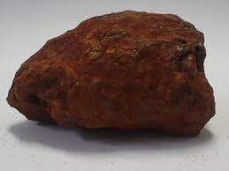
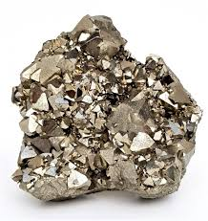
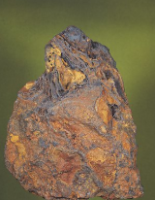
Minerales de Hierro
1 Óxidos:
- Óxido magnético Fe2O4 (Magnetita)
2 Carbonatos:
- Carbonato de hierro CO3Fe (Siderita).
- Óxido férrico Fe2O3 (Hematita)
3 Sulfuros:
- Sulfuro de hierro S2Fe (Pirita).
- Óxido férrico hidratado 2Fe2O3H2O (Limonita)

Slide 21
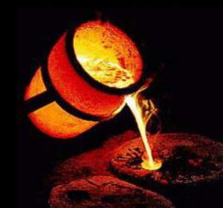
Función de la Metalurgia
Obtener un metal útil para la industria a partir de su mineral.
Método directo; Cuando el metal se extrae directamente del mineral, se separa el metal de la ganga por simple fusión como el caso del Cu (cobre)
Método indirecto; Se realiza en 3 etapas.
Tratamientos Pre-metalúrgicos.
Metalurgia (Obtención del material bruto).
Afino del metal bruto.

Slide 22
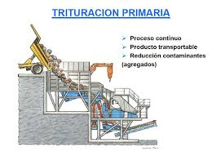
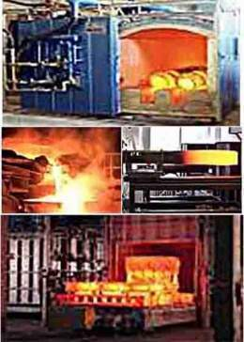
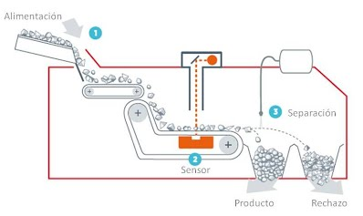
Tratamientos Pre Metalúrgicos
Estos a la vez se subdividen en 3 etapas;
Tratamientos mecánicos (Trituración y Molienda)
Separación y Concentración de minerales.
c) Tratamientos Térmicos preliminares

Slide 23
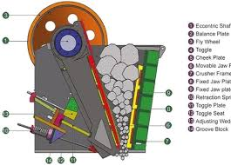
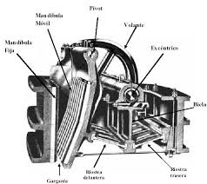
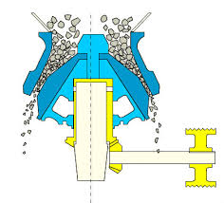
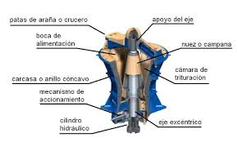
a) Trituración y molienda (Trat. Mecánicos)
Los bloques que se extraen de las rocas o menas son de algunos centímetros y las partículas necesarias para el AH son de milímetros (1 +/- 0,5 mm).
a – 1) Quebrantadoras
De mandíbulas, pueden tratar 400tn/h con una rotación de 200RPM
Giratorias, El rodillo cónico puede rotar a 500RPM y se puede tratar 1000Tn/h con un coeficiente de reducción mejor al anterior.

Slide 24
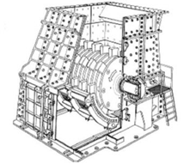
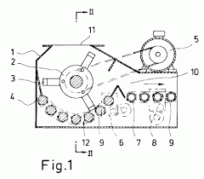
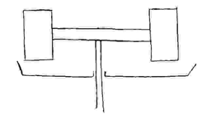
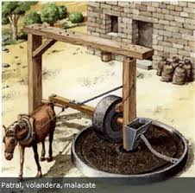
a – 2) Trituradoras
A Martillo, posee paletas en forma de cruz alrededor de un cilindro y que van golpeando al mineral contra la pared de la caja.
A Volandera, formadas por dos muelas redondas en los extremos de un eje horizontal que posee un giro circular gracias a otro eje vertical.

Slide 25
a – 3) Molinos
A Cilindro, son dos iguales huecos y que giran en sentidos contrarios con un diámetro de 45 a 150cm y longitud de 30 a 60cm.
A Bolas, es una caja que gira sobre un eje fijo y unas bolas de acero ascienden por las paredes y luego caen por gravedad para la trituración, un tamiz en el exterior deja salir los granos de tamaño deseado.
A baja velocidad no hay molienda por falta de altura.
A alta velocidad tampoco hay molienda por que giran solidarios.
Cilindros tubulares, el principio es similar al anterior con la diferencia que son barras tubulares las que trepan y caen por gravedad sobre el mineral dentro de un cilindro mayor..

Slide 26
b) Separación y Concentración
El mineral en bruto de extracción al que le hemos realizado un operación de trituración debe ser separado en dos lotes; uno en porcentaje rico en mineral y el otro por la ganga que hay que desechar.
El método o los métodos de separación se fundan en la diferencia física entre estos dos lotes.
Por ejemplo;
Uno es más pesado que el otro.
Uno posee mayor tamaño.
Uno es magnético y el otro no.
Uno posee flotabilidad y el otro no.

Slide 27
b – 1) Separación Mecánica
Tamizado, el principio es obtener dos productos, el superior y el inferior en tamaños, en el tamizado múltiple;
1º Se tamizan los más grandes y luego los más finos.
2º Se tamizan los más finos y luego los más grandes.
Para esto se usan Cribas, las que pueden ser planas y a tambor.
Tamiz Trommel.
Tamizado múltiple.
Criba a parrilla.

Slide 28
b – 2) Separación Hidráulica
Una partícula sólida de cierto volumen y densidad, se abandona sin velocidad inicial en un líquido en reposo que está sometida a tres fuerzas:
1- Su peso (P) que empuja hacia abajo: P = V . Ρ . g
2- El empuje de Arquímedes: Pa = V . ρH2O . g
3- La fuerza de frotamiento (F) ejercida por el líquido sobre el sólido y que es una función variable.
Separador a pistón
Permite separar granos de iguales dimensiones pero densidades diferentes, se compone de una cuba llena de agua, un émbolo comunica a la masa de agua un movimiento de pulsación. Las partículas finas son elevadas por el líquido en un movimiento, llegando hasta una rejilla. Las partículas pesadas caen al fondo de la cuba.

Slide 29
Separador por arrastre o decantación
El aparato está formado por una serie de cajas de forma de pirámide invertida y cuyas dimensiones van en aumento, lo que supone una disminución progresiva de la velocidad de la corriente horizontal que arrastra al mineral. Las partículas pesadas se reúnen en el fondo de las primeras cajas, para asegurar que las partículas más pesadas no arrastren a las más pequeñas se le inyecta una corriente de agua o aire por el medio para que vuelva a suspenderlas.

Slide 30
Separador por Flotación (efecto químico)
Es un procedimiento de los minerales sulfurosos.
El fenómeno consiste en, si se inyecta en el agua aire en forma de pequeñas burbujas estas se fijan únicamente en las partículas de sulfuro, que las arrastra a la superficie en forma de espuma. El esquema muestra una célula de flotación, el aire se envía por un tubo que está rodeando al eje agitador, este en forma de plato, recibe lateralmente la pulpa y por su movimiento de rotación aseguran la suspensión de la misma.
Las espumas formadas se depositan en la parte superior de la cuba y se evacuan hacia otras células donde siguiendo el procedimiento se realiza una separación más intensa.

Slide 31
b – 3) Separación Neumática
Estos separadores se dividen en tres grupos;
a) Separadores con movimiento de partículas bajo la acción de la gravedad: pueden ser separadores de aire horizontal y/o separadores con corriente de aire ascendente
b) Separadores con movimiento de partículas bajo la acción de la fuerza centrífuga
c) Separadores con movimiento combinado de partículas.

Slide 32
Ciclones
Son aparatos que utilizan la separación neumática.
El material arrastrado por el aire que entra en el conducto 1 a un recipiente cilíndrico 2 de mayor sección, perdiendo velocidad el aire y dejando caer las partículas pesadas, mientras las partículas livianas salen por el conducto 3 pudiendo entrar a otro ciclón para hacer una nueva separación.
El recipiente cilíndrico 2 tiene una parte cilíndrica y una cónica. Además el aire y las partículas entran en forma tangencial a gran velocidad.

Slide 33
b – 4) Separación Magnética
a) Separador Magnético Likov
El material entra por la tolva instalada en la parte superior. Los imanes están dispuestos sobre ejes en forma alternada de manera que el material pase por sobre ellos. Estos tienen una forma de esfera con una parte plana por donde toca el material y reteniéndose la parte que es magnética.
b) Separador Magnético a tambor
Consta de un marco sobre cuyo eje está calzado un tambor hueco que gira alrededor de un eje horizontal. La superficie de este tambor está formada por barras de hierro y cobre alternadas. Un electroimán imanta las barras de hierro y le permite retener momentáneamente los bloques de material magnético, mientras lo que no lo son continúan con su caída y caen en la tolva que se encuentra a la derecha

Slide 34
c) Separador Magnético a cinta transportadora
Consta de una cinta sin fin tendida en sus extremos por dos tambores. Uno de los tambores está provisto por un electroimán y la cinta consta de planchuelas metálicas.
Los materiales magnéticos se encuentran sobre la cinta, en su desplazamiento son atraídos por las planchuelas imantadas que mantienen sobre la cinta hasta un cierto punto mientras que los no magnéticos caen en la primera tolva y los magnéticos en la segunda.
d) Separador Magnético Gröndal
Son separadores magnéticos por vía húmeda. El material llega por la tolva 1 y cae sobre una cuba que contiene agua.
La rotación del tambor 2 dentro del cual hay un potente electroimán, establece la circulación del mineral hacia la izquierda. El mineral pobre permanece y pasa del compartimiento 3 al 4. El material rico se adhiere al tambor y cae en 5 por la acción del tabique 6 que lo separa y el mineral pobre sale por 7 y el estéril y parte del agua por 8.

Slide 35
c) Tratamientos Térmicos preliminares
1
Estos tratamientos tienen por objeto modificar la naturaleza química de los minerales y transformarlos en productos intermedios, de los cuales puede extraerse el metal más fácilmente. Se realiza al mineral ya concentrado y hay dos tipos de operaciones:
La calcinación.
La tostación.
Luego se realiza;
La Aglomeración.
2

Slide 36
1) Calcinación
Consiste en llevar a los minerales carbonatados a elevadas temperaturas para provocar la descomposición por efecto del calor y transformarlos en óxidos, cuya metalurgia es más simple.
Carbonato de hierro (Siderita) a 400ºC a la presión atmosférica y con la presencia de un exceso de aire se descompone en óxido férrico y anhídrido carbónico;
2 CO₃Fe → 2 CO₂ + Fe₂O₃ + 15 kcal
Hay enriquecimiento del mineral, su riqueza pasa del 48% al 70% de Fe. Además el Fe₂O₃ es muy fácil de reducir.

Slide 37
1) Calcinación - Continuación
Horno de Calcinación
La calcinación se realiza en hornos de cuba, formados por una cubierta de mampostería troncocónica del tipo hornos de cal.
El mineral, junto con el carbón, se introduce por la parte superior de la cuba o tragante. Unos orificios en la parte inferior de la cuba permite la descarga de los productos calcinados [2].
El aire se sopla en la base a través de toberas regularmente repartidas, dispuestas en el zócalo del horno [1].
Las dimensiones pueden ser:
- Altura: 9 a 10 m.
- Diámetro de la base: 3,85 m.
- Diámetro tragante: 2,5 m.
Puede calcinar unas 70 Tn diarias. Se puede utilizar como combustible de gas de AH.

Slide 38
2) Tostación
La tostación de un mineral consiste en su oxidación por el oxígeno del aire a temperaturas más o menos elevadas.
En general se tuestan casi exclusivamente los minerales sulfurados (Pirita) y excepcionalmente ciertos minerales de bajo grado de oxidación, como el oxido magnético (Magnetita).
a) Tostación a muerte
Se quema totalmente el azufre. Se realiza a aproximadamente a 800º C. Se practica principalmente en los sulfuros de Fe (Pirita), Zn, Pb.
4 S₂Fe + 11 O₂ → 8 SO₂ + 2 Fe₂O₃
b) Tostación sulfatizante.
Cuando se somete a un sulfuro a la acción del oxígeno y a temperatura relativamente baja (150º - 200º C) se forman sulfatos y ahí su nombre.
SZn + O₂ → SO₂Zn

Slide 39
2) Tostación - Continuación
a-1) Hornos de solera múltiples, para minerales auto combustibles.
Estos hornos no tienen hogar, sino simplemente un quemador para iniciar el encendido.
Tienen forma cilíndrica con 6 a 10 soleras de cemento armado, agujereados para dejar paso a un eje hueco con brazos en forma de rastrillo, cuyas paletas convenientemente inclinadas aseguran en cada solera el pasaje del mineral a la solera inferior a través de aberturas situadas alternadamente en la periferia y cerca del eje.

Slide 40
2) Tostación - Continuación
a-2) Hornos de solera múltiples, para minerales no auto combustibles, Horno Mufla.
Estos hornos están formados por un hogar pero no hay contacto entre el combustible y productos de combustión por una parte y el mineral de tostación por otra.
Son conocidos como hornos Spirlet, están compuesto de 3 soleras. La solera central está fija y las dos restantes pueden girar por unos rodamientos a bolas que reposan sobre un carril circular. Las paredes laterales están formadas por la unión de coronas cilíndricas unidas a las soleras. Su aislamiento está asegurado por uniones de arena.
El removido de material se realiza por medio de ladrillos suspendidos encima de cada solera, separando los gases de combustión de los que provienen de la tostación.
Un horno de 4 m de diámetro y 3 m de altura puede tratar 65 Tn/día.

Slide 41
2) Tostación - Continuación
b) Horno de reverbero
Esta compuesto de una solera rectangular o circular, en la cual la materia que se ha de tostar avanza gracias a un removido mecánico de la parte menos caliente del horno hacia el hogar.
La solera está tapada por una bóveda más o menos deprimida sobre la cual las llamas reverberan, proyectándose después hacia el mineral. Esto asegura un buen rendimiento térmico. La tolva del horno esta atravesado por una serie de árboles verticales provistos de rastrillos que son huecos y se refrigeran por agua, giran continuamente removiendo el mineral y haciéndole descender hacia el hogar.
Tiene una capacidad de producción de 30 Tn/día.

Slide 42
2) Tostación - Continuación
c) Convertidores
El convertidor más usado es del tipo de aspiración, que esta constituido por una cadena sinfín que se mueve por rotación de dos tambores y que lleva pequeños cangilones, cuto fondo esta formado por una chapa perforada.
El mineral se carga por la ayuda de una tolva (T), es encendida en (F) por un quemador y continua la acción mientras es sometido a la aspiración que se hace por medio de la cámara (A), al terminar el recorrido cae por el extremo, ya aglomerado, en forma de briquetas (B). El espesor del mineral en cada caja es de unos 10cm.
El aparato de 13m de longitud y 40 cajas de 1 m tuestan 20 toneladas diarias.

Slide 43
2) Tostación - Continuación
d) Hornos rotativos
Son largos cilindros de hasta 60 m, cuyo diámetro es undécimo de la longitud. Giran a una velocidad de 5 a 6 RPM. Están ligeramente inclinados sobre el eje horizontal.
El aire se conduce cerca del eje del cilindro mediante toberas dispuestas a lo largo de sus generatrices. La marcha del mineral se retarda por anillos de moderación.
El rendimiento diario puede llegar a las 100 Tn.

Slide 44
Aglomeración
Los minerales después de su concentración por alguno de los métodos indicados, se presentan a menudo en forma de polvos y son en estas condiciones inutilizables en los hornos metalúrgicos.
Es necesario transformarlos en elementos de tamaño determinado, susceptibles de presentar cierta resistencia al aplastamiento y no obturar el paso de los gases.
Las soluciones más corrientes son el briqueteado y el sinterizado.
El Briqueteado; consiste en formar “briquetas” que consisten en una mezcla de mineral y aglomerante (cal, escoria o Cl2Ca) fuertemente comprimidas.
Se endurecen por cocción en un horno de túnel, los gases de la combustión circulan en sentido contrario al de las vagonetas.

Slide 45
El Sinterizado o fritado; consiste en calentar la mezcla del mineral aglomerante y el combustible hasta la aparición de un estado pastoso, luego mediante su enfriamiento se obtiene productos muy porosos y resistentes.

Slide 46
Obtención del Hierro
Una vez concentrado y reducido a tamaños adecuados, los minerales se someten a los tratamientos metalúrgicos propiamente dicho, que comprende la obtención del metal y su afino.
Estas operaciones provocan cambio de estado y reacciones químicas fuertemente endotérmicas (absorción de calor), cuya realización exige grandes cantidades de calor con un gasto importante de combustible.
La metalurgia por vía térmica tiene siempre por resultado la eliminación del oxígeno del óxido del metal que se quiere obtener.
MO + R → RO + M
MO: Oxido Metálico
R: agente Reductor (generalmente carbono, óxido de carbono)
M: Metal obtenido
Alto Horno, La metalurgia clásica
por vía térmica.

Slide 47
Agentes metalúrgicos
1. Combustibles
Todas las transformaciones metalúrgicas indispensables para transformar los minerales en metal se realizan utilizando calor como agente físico.
Los combustibles almacenan energía química la cual mediante una reacción violenta de oxidación (combustión) entregan energía calórica y por lo tanto son los agentes naturales de dicha transformación.
2. Fundentes
Los fundentes son cuerpos que se agregan al mineral que debe tratarse en un horno para buscar la separación de la ganga. Esta separación se hace por reacción, o sea, que a altas temperaturas el fundente se combina dando lugar a cuerpos compuestos llamados escoria.

Slide 48
Combustibles
Solidos
Líquidos
Gaseosos
Naturales:
- Antracita
- Lignito
- Hulla
- Turba
- Leña
Artificiales:
- Coque
- Carbón vegetal
- Aglomerados
Naturales:
- Petróleo
Artificiales:
- Nafta
- Gas Oil
- Fuel Oil
- Alcohol
- Kerosene
Naturales:
- Gas Natural
Artificiales:
- Gas de destilación
- Gas de Alto Horno
- Gas Licuado
- Acetileno

Slide 49
Fundentes
La composición de la ganga determina cual es el fundente que más conviene utilizar. Si la ganga es silicosa conviene un fundente de naturaleza básica, y si es básica conviene un fundente ácido.
Las principales materias que se emplean como fundente son:
Sustancia Carácter Composición
Cal Básico CaO
Piedra caliza Básico Cao3
Dolomita Básico CaCO3; MgCO3
Arcilla Ácido Al2O3 y SiO2
Cuarzo arena Ácido SiO2
Espato flúor Básico CaF2

Slide 50
Alto Horno - Refractarios
Son aquellos materiales para revestir interiormente los hornos con el propósito de resistir las temperaturas elevadas que hay en el interior. Además deben resistir la acción corrosiva de los materiales que hayan de estar en contacto con el horno, como también de sus gases y vapores.
Características Técnicas:
Alto punto de fusión
Poroso
Resistencia a las dilataciones y contracciones.
Baja conductividad térmica.

Slide 51
La norma IRAM 1543 P clasifica los refractarios según su carácter químico:
Ácidos
a) Silito aluminoso
b) Silicosis
2. Básicos
cal
magnesita
cromo-magnesita
dolomita
3. Neutros
de elevado contenido de alúmina
carbón, cromo, zirconio y carburo de silicio
Los materiales refractarios ácidos se emplean en procedimientos de ese carácter, del mismo modo que los básicos y los neutros cuando se requiere neutralidad en las reacciones.

